Slide 1
Day1 기본 자료형과 입출력을 이용한 불괘지수 계산과 시간 계산하기
인하공업전문대학
컴퓨터시스템과
김기태

Slide 2
안녕하세요. 김기태입니다.
우선 이렇게 만나서 반갑습니다.
오늘부터 저와 20차시에 걸쳐 “프로그래밍과 AI의 세계로 발 담그기”를 시작해보도록 하겠습니다.
이번 과정에서는 블록 코딩을 이용해서 파이썬 프로그램을 학습해 보도록 하겠습니다.
아직 텍스트 코딩에 익숙하지 않은 분들을 위해 우선 블록 코딩으로 파이썬 프로그래밍을 할 수 있도록 구성하였습니다. 그럼 이제 블록 코딩을 통해 파이썬 프로그램과 친해져보도록 하겠습니다.

Slide 3
이 과정은 레벨1 과정을 통해 파이썬의 기초적인 내용을 학습했다는걸 전제로 레벨 1과정을 심화하는 과정으로 구성되었습니다.
그럼 지금부터 레벨 2과정을 시작해보겠습니다.

Slide 4
이번 시간은 정수형, 문자형 등 기본 자료형과 print(), input() 등 입출력에 대해 예제 프로그램을 통해 사용하는 방법을 배워보도록 하겠습니다.
이번 과정을 통해 지난 과정에서 학습하였지만 다시 한 번 변수 블록을 만드는 방법, 변수에 값을 배정하는 방법을 정리하고
수식 연산 블록을 사용하는 방법, 특히 나누기 연산에서
정수 나누기(//)와 실수(/)나누기의 차이점, 그리고 나누기(//)와 나머지(%) 연산의 차이점을 다루어 봅니다.

Slide 5
입력시 Input 함수를 사용하는 경우, 기본적으로 문자열로 입력이 되기 때문에 프로그램 내에서 입력 받은 내용을 숫자로 사용하기 위해서는 int()함수를 추가로 이용하여 문자열을 정수형으로 형변환 합니다. 자주 사용되는 방법이기 때문에 실습할 때 주의 깊게 살펴보고 사용법을 익혀 두어야 합니다.
또한 f-string 이라고 불리는 출력 방식과 그 때 사용되는 변수의 형태를 잘 확인하고 필요한 경우 포맷을 적용하는 방법도 잘 정리해두셔야 합니다.

Slide 6
자 그럼 지금부터 불쾌지수를 계산하는 프로그램과 3661초와 같이 초만으로 입력된 정보를 시, 분, 초로 변환해주는 프로그램을 작성해보도록 하겠습니다.

Slide 7
실습(예제)

Slide 8
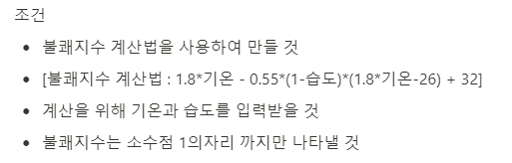
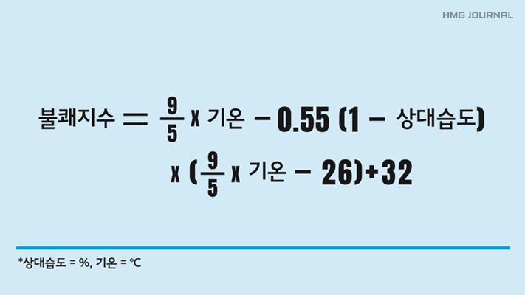
[문제] 여름 철에는 습도가 높아 불쾌지수가 상당히 높아집니다.
문득 현재 불쾌지수가 궁금해져 불쾌지수 계산기를 만들려고 합니다.
https://news.hmgjournal.com/TALK/%EC%A7%9C%EC%A6%9D%EC%9C%A0%EB%B0%9C%EB%9F%AC-%EB%B6%88%EC%BE%8C%EC%A7%80%EC%88%98

Slide 9
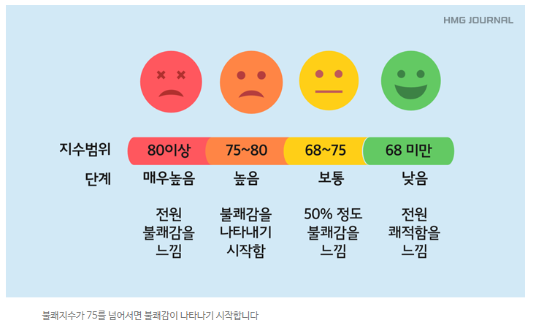
https://news.hmgjournal.com/TALK/%EC%A7%9C%EC%A6%9D%EC%9C%A0%EB%B0%9C%EB%9F%AC-%EB%B6%88%EC%BE%8C%EC%A7%80%EC%88%98

Slide 10
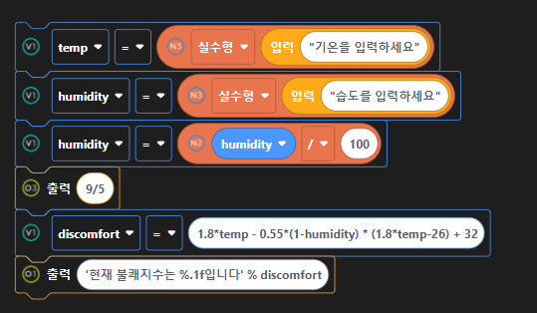

Slide 11
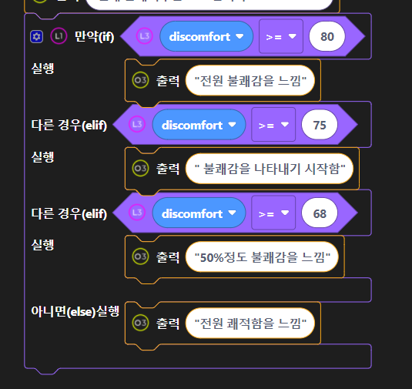

Slide 12
[문제] 초 단위의 시간을 입력 받아서 그것을 시간, 분, 초로 변경하려고 합니다. 힌트. 1분은 60초, 1시간은 60분*60초=3600초, 입력으로 7265초를 받으면 출력으로는 2시1분5초로 표시합니다. [조건] - 초로 시간 입력 - 나누기와 나머지 연산을 이용하여 처리

Slide 13
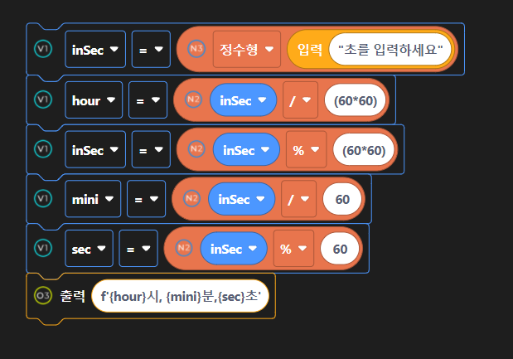
출력시, 형식
F-String 이라 부름
‘’ 안에 중괄호({})로 변수 및 형식
연산도 가능함

Slide 14
이번 시간은 정수형, 문자형 등 기본 자료형과 print(), input() 등 입출력과 관련된 예제로 불쾌지수 계산과 초를 시간으로 계산하는 프로그램을 작성해 보았습니다.
오늘 배운 내용들 반드시 다시 한 번 잘 정리하시고, 즐거운 프로그램 하세요.
감사합니다.

